Slide 1
1
Лекция 7. Моделирование технических систем
1. Принципы имитационного моделирования
Термин «имитация» (simulation) появляется в США в начале 60 гг. в связи с изучением сложных систем, траектории движения которых зависят от многих параметров или функций. Позднее это понятие стали использовать в более широком смысле. Любое воспроизведение в машине сложного динамического процесса с последующим анализом множества вариантов его течения, стали называть имитацией .
Исследуемый объект при имитационном моделировании представляют в виде конечной суммы элементарных звеньев. Используя принцип декомпозиции, можно любую сколь угодно сложную динамическую систему разделить на связанные между собой элементарные звенья.
В динамической системе, как правило, протекают процессы различной физической природы: механические, гидравлические, электрические, тепловые и т. д. Основой для построения структурной схемы такой системы служат физические законы.
Рассмотрим элементарные звенья различной физической природы, их сети связей, физические зависимости между входными и выходными величинами, а также передаточные функции.
Курс лекций «Моделирование систем»

Slide 2
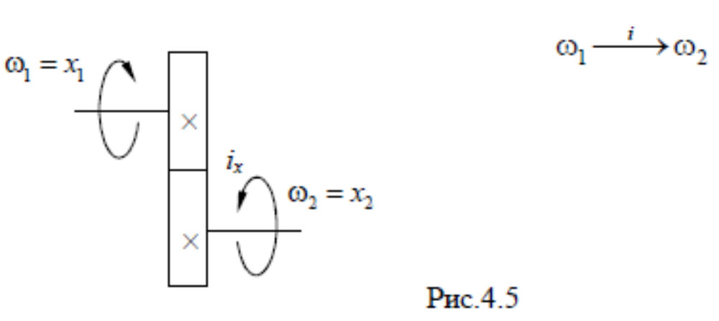
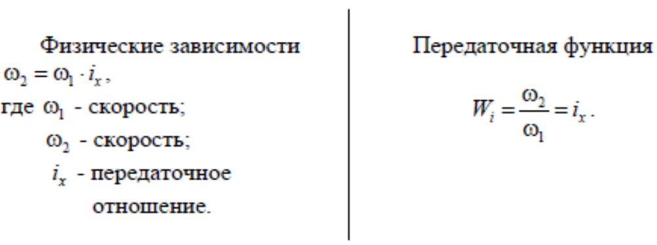
2
2. Элементарные звенья технических систем
1) Редуктор
Лекция 7. Моделирование технических систем

Slide 3
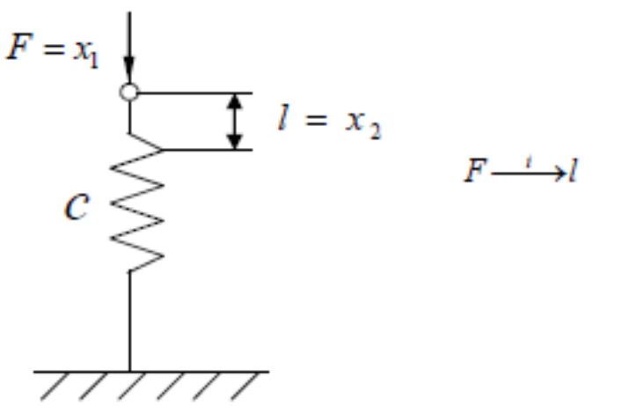
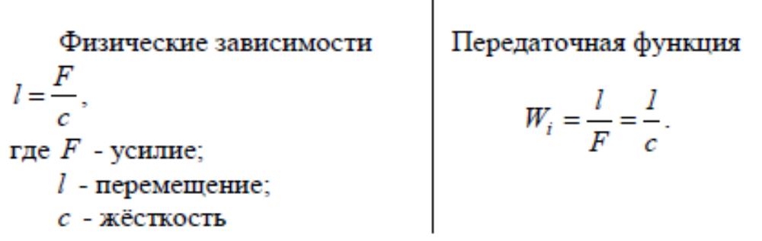
3
2. Элементарные звенья технических систем
2) Пружина
Лекция 7. Моделирование технических систем

Slide 4
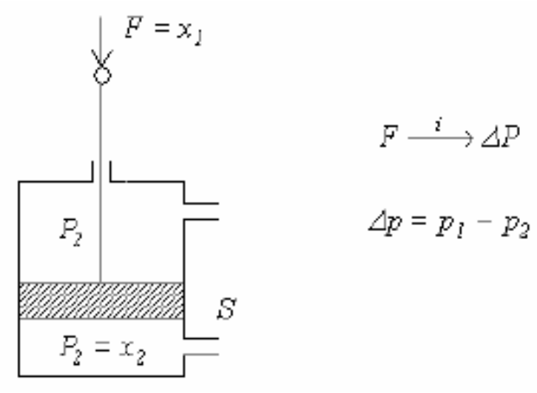
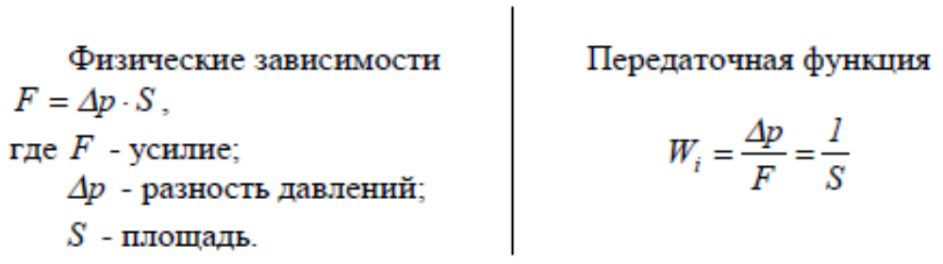
4
2. Элементарные звенья технических систем
3) Цилиндр
Лекция 7. Моделирование технических систем

Slide 5
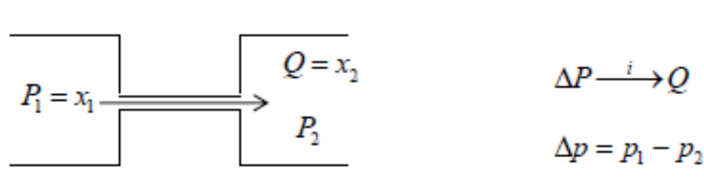
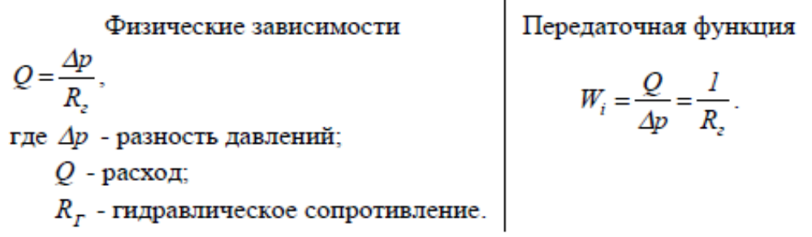
5
2. Элементарные звенья технических систем
4) Гидравлический дроссель
Лекция 7. Моделирование технических систем

Slide 6
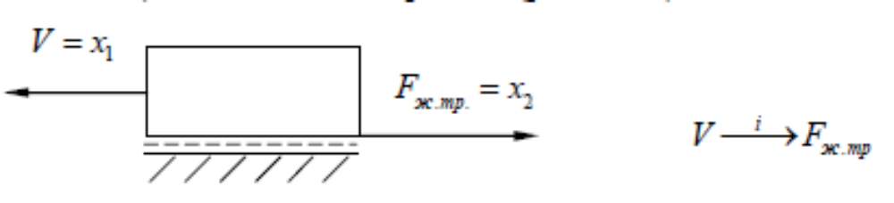
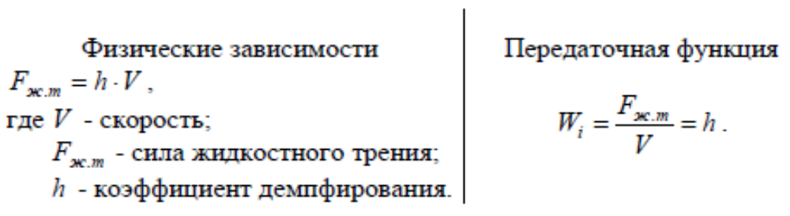
6
2. Элементарные звенья технических систем
5) Жидкостное трение
Лекция 7. Моделирование технических систем

Slide 7
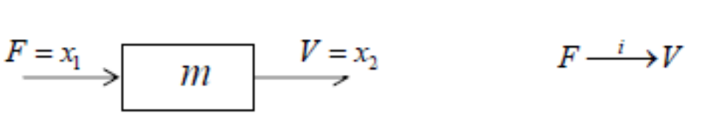
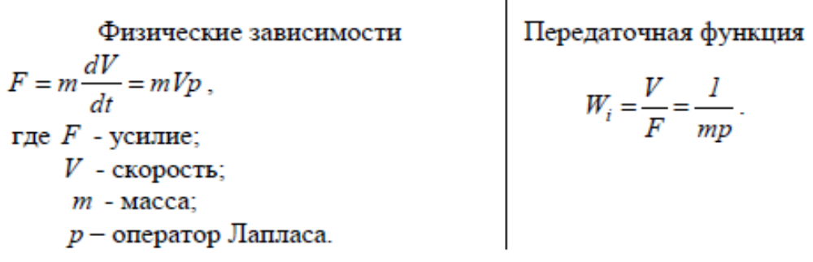
7
2. Элементарные звенья технических систем
6) Движущаяся масса
Лекция 7. Моделирование технических систем

Slide 8
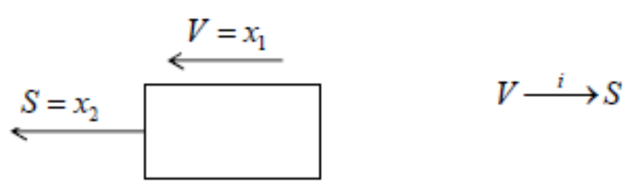
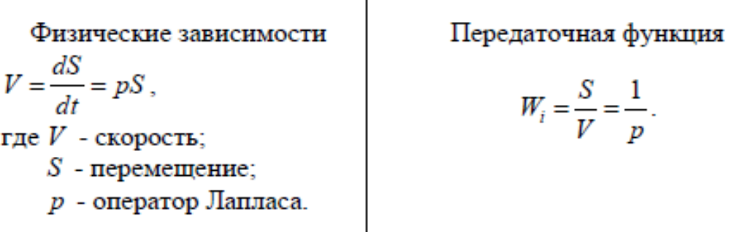
8
2. Элементарные звенья технических систем
7) Преобразование перемещения
Лекция 7. Моделирование технических систем

Slide 9
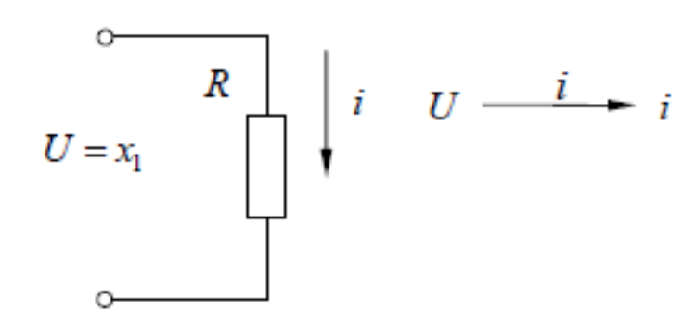
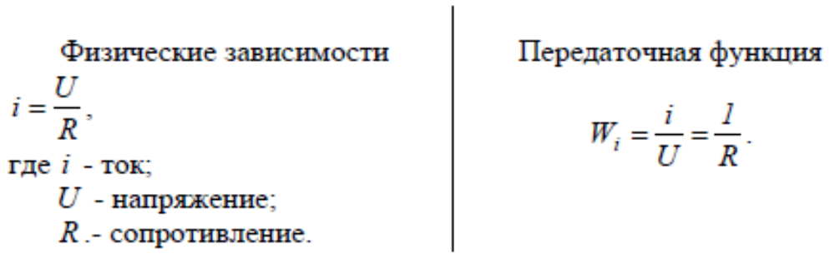
9
2. Элементарные звенья технических систем
8) Электрическое сопротивление
Лекция 7. Моделирование технических систем

Slide 10
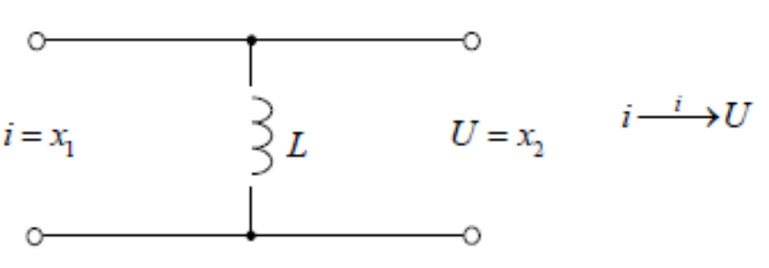
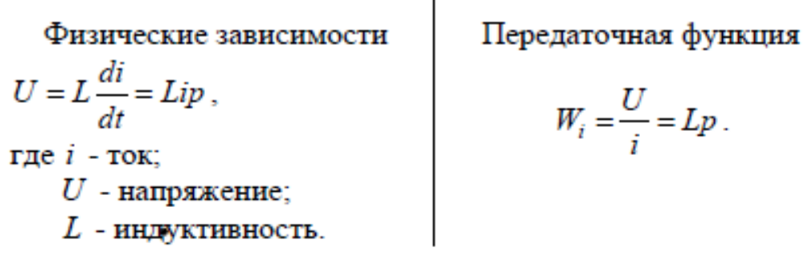
10
2. Элементарные звенья технических систем
9) Индуктивность
Лекция 7. Моделирование технических систем

Slide 11
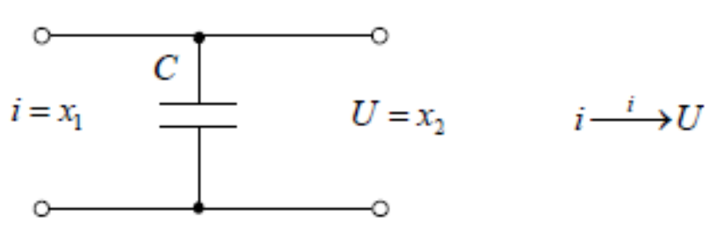
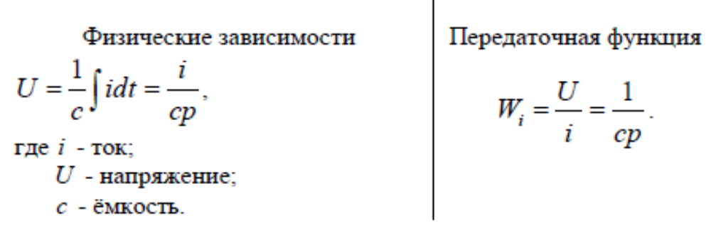
11
2. Элементарные звенья технических систем
10) Ёмкость
Лекция 7. Моделирование технических систем

Slide 12
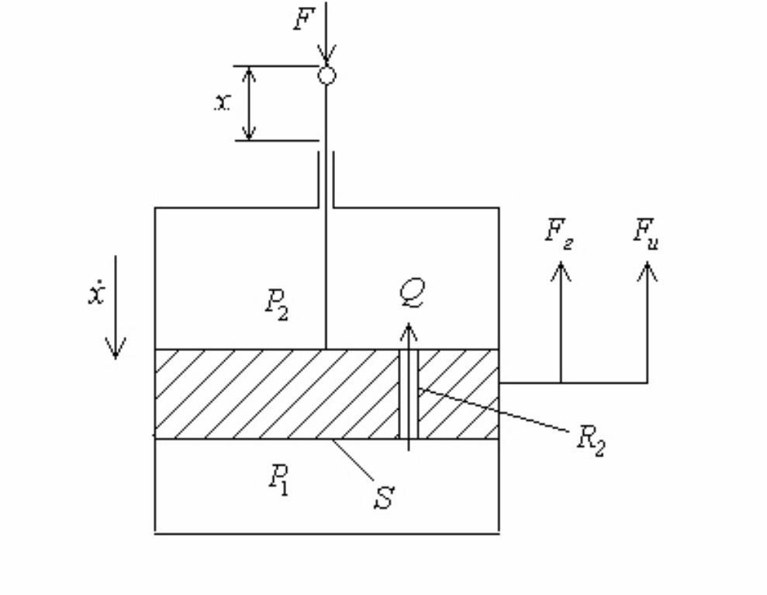
12
3. Примеры построения моделей технических систем
Пример 1
Требуется построить структурную схему гидравлического демпфера (амортизатора) с учетом массы подвижных частей. За входную величину принята сила, а за выходную – перемещение поршня (Рис. 1).
Обозначения:
F - внешняя сила;
Fг - гидростатическая сила;
Fи – инерционная сила;
x - перемещение поршня;
P₁,P₂ - давления в полостях цилиндра;
Q - расход жидкости через дроссель;
S - площадь поршня;
Rг - гидравлическое сопротивление дросселя.
Лекция 7. Моделирование технических систем

Slide 13
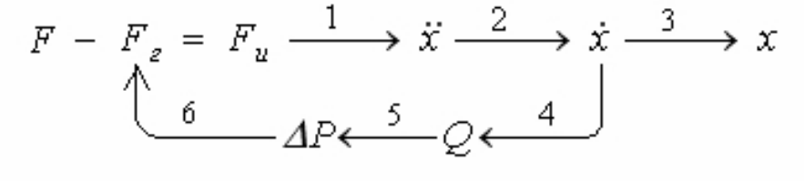
13
3. Примеры построения моделей технических систем
Пример 1
Построим сеть связей физических величин:
Разность внешней силы F и внутренней гидростатической силы Fг определяет инерционную силу Fи .
Гидростатическая сила Fг зависит от разности давлений жидкости ∆P.
В свою очередь, инерционная сила Fu определяет ускорение поршня x’’.
Проинтегрировав ускорение x’’, получим скорость x’ , а проинтегрировав скорость x’ , получим перемещение x .
Скорость x’ определяет расход жидкости Q из нижней полости в верхнюю полость, что позволяет найти разность давлений жидкости ∆P, а следовательно, и гидростатическую силу Fг .
Лекция 7. Моделирование технических систем

Slide 14
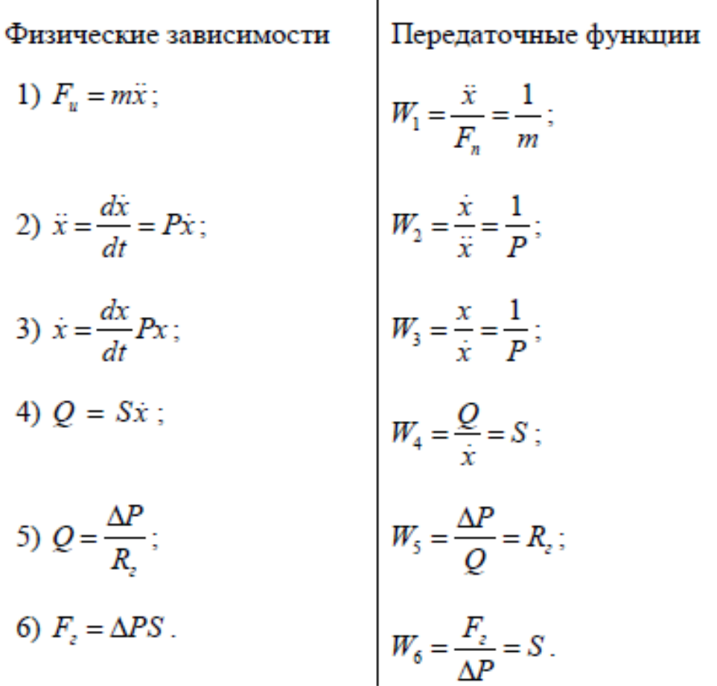
14
3. Примеры построения моделей технических систем
Пример 1
Физические уравнения и соответствующие им передаточные функции определяют количественные зависимости физических величин.
Лекция 7. Моделирование технических систем

Slide 15
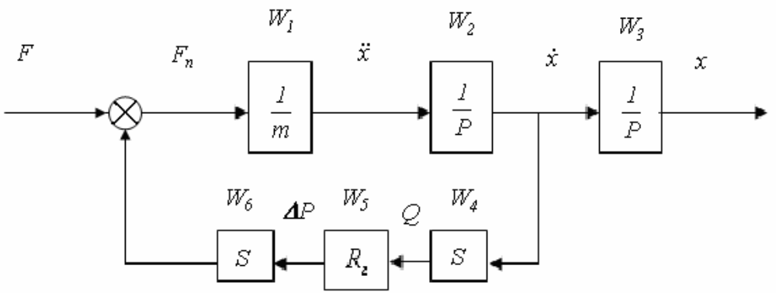
15
3. Примеры построения моделей технических систем
Пример 1
Структурная схема (рис. 4) представляет собой имитационную модель гидравлического амортизатора. Движение этой модели легко описать с помощью системы линейных ДУ и решить их с помощью ЭВМ.
Рис. 4. Структурная схема амортизатора
Лекция 7. Моделирование технических систем

Slide 16
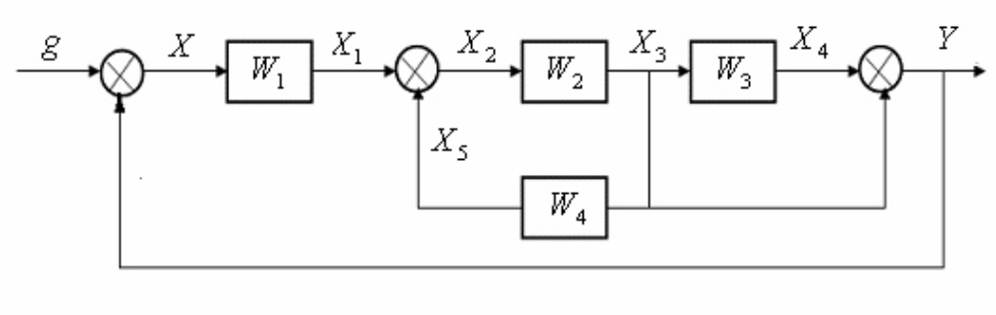
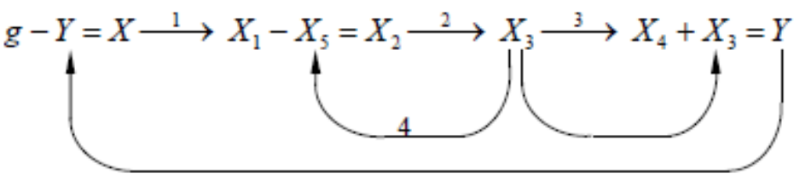
16
3. Правила построения структурных схем
Сравним структурную схему (рис.1) и сеть связей физических величин (рис.2) одной и той же системы.
Правила составления сети связей физических величин:
номер ветви соответствует номеру передаточной функции динамического звена;
ветвь, соединяющая одноименные величины, не имеет номера (передаточная функция для такой ветви равна единице);
элементу сравнения на сети связей соответствует разность, а сумматору - сумма двух величин, равная третьей величине (результату);
результат вычитания или суммирования всегда записывают справа от знака равенства.
Рис. 1. Структурная схема
Рис. 2. Сеть связей физических величин
Лекция 7. Моделирование технических систем

Slide 17
17
Контрольные вопросы
Элементарные звенья технических систем.
Передаточная функция.
Элементарные звенья механической системы.
Элементарные звенья электрической системы.
Элементарные звенья гидравлической системы.
Элементарные звенья тепловой системы.
Сеть связей физических величин.
Структурная схема.
Правила составления сети связей физических величин.
Лекция 7. Моделирование технических систем

